Slide 1
Ургамал сумын 2016 оны Газар зохион байгуулалтын төлөвлөгөөний төсөл
2015 он

Slide 2
Гэр хорооллын газрын төлөвлөлт
1.1. Иргэнд гэр бүлийн хэрэгцээний зориулалтаар шинээр эзэмшүүлэх газрын байршил
№ | Багийн нэр | Байршил | Иргэн | Газрын хэмжээ /га/-аар | Зориулалт | Хэрэгжүүлэх хугацаа /улиралаар/ |  |  |  | Хариуцах эзэн
 |  |  |  |  |  | I | II | III | IV
1 | Хүнгий | 1-р гудамнаас зүүн тийш | 5 | 0.43 | Гэр бүлийн хэрэгцээний |  | * | * |  | СЗД, Газрын даамал
2 | Хүнгий | 2-р гудамнаас зүүн тийш | 2 | 0.14 | Гэр бүлийн хэрэгцээний |  | * | * |  | СЗД, Газрын даамал
3 | Хүнгий | Буянт хороололын 3-р гудамнаас баруун тийш | 3 | 0.3 | Гэр бүлийн хэрэгцээний |  | * | * |  | СЗД, Газрын даамал
Нийт |  |  | 10 | 0.87

Slide 3
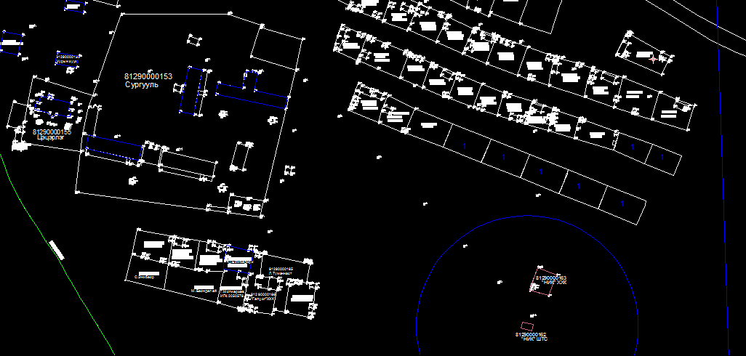
Шинээр эзэмшүүлэх газрын байршлын зураг
Сургуулийн зүүн талд Хүнгий 1,2-р гудамнаас зүүн тийш шинээр олгох газрын байршил

Slide 4
1.2. Иргэнд эзэмшиж байгаа хашааны газрыг өмчлүүлэх газрын байршил
№ | Багийн нэр | Байршил | Иргэн | Газрын хэмжээ /га/-аар | Зориулалт | Хэрэгжүүлэх хугацаа |  |  |  | Хариуцах эзэн
 |  |  |  |  |  | I | II | III | IV
1 | Хүнгий | 2-8-р гудамж , Буянт хороолол | 10 | 0.9 | Гэр бүлийн хэрэгцээний | * | * | * | * | СЗД, Газрын даамал
Нийт |  |  | 10 | 0.9

Slide 5
1.3. Хуучин эзэмшиж байгаа газрын эзэмших эрхийг олгох
 | Багийн нэр | Байршил | Иргэн | Газрын хэмжээ /га/-аар | Зориулалт | Хэрэгжүүлэх хугацаа |  |  |  | Хариуцах эзэн
 |  |  |  |  |  | I | II | III | IV
1 | Хүнгий | Соёлын төвийн зүүн талын айлууд | 4 | 0.134 | Гэр бүлийн хэрэгцээний | * | * | * | * | СЗД, Газрын даамал
2 | Хүнгий | Орон сууцнуудын дунд Мөнхсүлд ахын урд | 1 | 0.0414 | Гэр бүлийн хэрэгцээний | * | * | * | * | СЗД, Газрын даамал
Нийт |  |  | 5 | 0.1754

Slide 6
2. Барилга байгууламжийн дэвсгэр газрын төлөвлөлт
2.1. Төрийн болон төрийн бус байгууллагад эзэмшүүлэх газрын байршил
№ | Багийн нэр | Байршил | Иргэн, ААН | Газрын хэмжээ /га/-аар | Зориулалт | Хэрэгжүүлэх хугацаа |  |  |  | Хариуцах эзэн
 |  |  |  |  |  | I | II | III | IV
1 | Хүнгий | Эмнэлэгийн урд | 1 | 2 | Спорт цогцолбор |  | * | * |  | СЗД, Газрын даамал
2 | Хүнгий | Цаг уурын талбайгаас баруун тийш хүн чулууны урдуур | 1 | 2 | Онгоц буудал |  | * | * |  | СЗД, Газрын даамал
3 | Хүнгий | МАН-ын байрны баруун талд | 1 | 0.0144 | Гурилан боовны цех |  | * | * |  | СЗД, Газрын даамал
4 | Хүнгий | Цаг уурын ажиглалтын талбай | 1 | 0.032 | Талбайг өргөтгөх |  | * | * |  | СЗД, Газрын даамал
Нийт |  |  | 4 | 4.0464

Slide 7
3. Бэлчээрийн газрын ашиглалт, хамгаалалтын төлөвлөлт
3.1. Өвөлжөө, хаваржааны бэлчээрийг малаас чөлөөлөх хугацаа
№ | Багийн нэр | Газрын оноосон нэр | Сэлгэх хугацаа | Хэрэгжүүлэх хугацаа /улиралаар/ |  |  |  | Хариуцах эзэн
 |  |  |  | I | II | III | IV
1 | Тосгуур баг | Өвөлжөө, хаваржааны бүс нутаг | VII.20-X.20 хүртэл |  |  | * | * | Сумын ЗД, Багийн ЗД, Газрын даамал
2 | Нуур зөөхий баг | Дэлийн худагаас баруун тийш өвөлжөөний бүс нутаг | VI.1-XI.1 хүртэл |  |  | * | * | Сумын ЗД, Багийн ЗД, Газрын даамал
3 | Нуур зөөхий баг | Шинэ овоо, Цагаан сээрээс зүүн тийш | Х.20 хүртэл |  |  | * | * | Сумын ЗД, Багийн ЗД, Газрын даамал

Slide 8
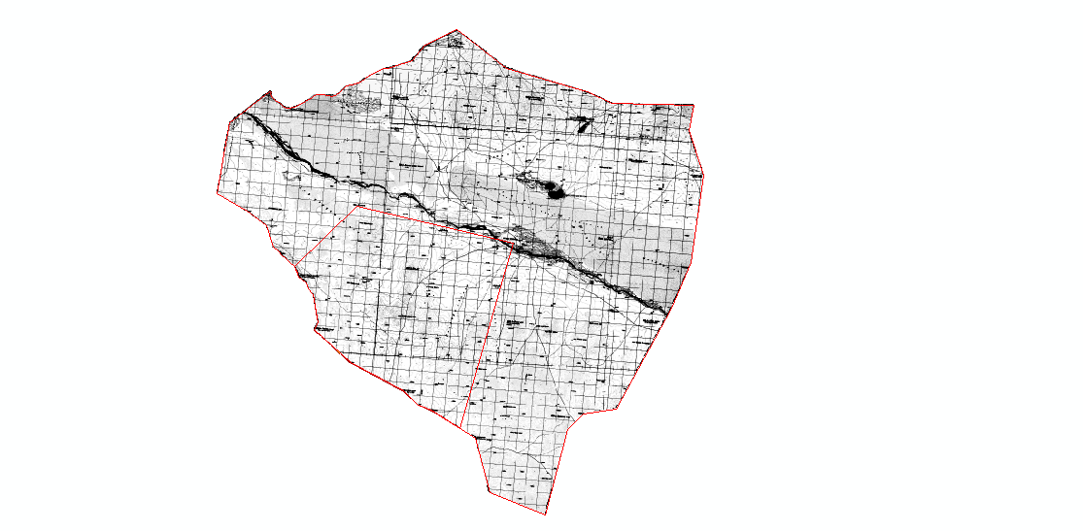
Өвөлжөө, хаваржааны бэлчээрийг малаас чөлөөлөх
Тосгуур баг нь сумын төвөөс урагшаа гозгор улааны баруун урдаас баруун тийш дааган дэлийн тэмдэгт хүртэл баруун хойшоо хар үзүүр хүртэлх нутаг дэвсгэрийг хуваарьтайгаар сэлгэж ашиглах.

Slide 9
3. Бэлчээрийн газрын төлөвлөлт
3.2. Иргэнд эзэмшиж буй өвөлжөө, хаваржааны доорх газрыг гэрчилгээжүүлэх
№ | Багийн нэр | Байршил | Эзэмшүүлэх өрхийн тоо | Зориулалт | Хэрэгжүүлэх хугацаа |  |  |  | Хариуцах эзэн
 |  |  |  |  | I | II | III | IV
1 | Тосгуур | Багийн нутаг дэвсгэрт | 6 | Өвөлжөө, хаваржаа | * | * | * | * | СЗД, Газрын даамал
2 | Хульж | Багийн нутаг дэвсгэрт | 5 | Өвөлжөө, хаваржаа | * | * | * | * | СЗД, Газрын даамал
3 | Нуур зөөхий | Багийн нутаг дэвсгэрт | 6 | Өвөлжөө, хаваржаа | * | * | * | * | СЗД, Газрын даамал
4 | Баян-Улаан | Багийн нутаг дэвсгэрт | 8 | Өвөлжөө, хаваржаа | * | * | * | * | СЗД, Газрын даамал
Нийт |  |  | 25 | 25 иргэнд 12.5 га газрыг өвөлжөө, хаваржааны зориулалтаар эзэмшүүлнэ.

Slide 10
4. Үр тарианы болон чацаргана бусад суулгацын зориулалтаар олгох газрын байршил, хэмжээ
№ | Багийн нэр | Газрын оноосон нэр | Зориулалт | Газрын хэмжээ /га/-аар | Хэрэгжүүлэх хугацаа /улирал, сараар/
 |  |  |  |  | I |  |  | II |  |  | III |  |  | IV
 |  |  |  |  | 1 | 2 | 3 | 4 | 5 | 6 | 7 | 8 | 9 | 10 | 11 | 12
1 | Хульж баг | Хульжийн адагт | Царгас тариалах | 49 |  |  |  |  | * | * | * | * | * | *
2 | Хүнгий баг | Намгийн ард | Суль сульхир тариалах | 2 |  |  |  |  | * | * | * | * | * | *
3 | Хүнгий баг | Сумын төвийн зүүн талд | Чацарганы суулгац | 0.36 |  |  |  |  | * | * | * | * | * | *
Нийт |  |  | 51.36

Slide 11
5. Газар хамгаалах, нөхөн сэргээх
№ | Багийн нэр | Эвдэгдсэн газар | Талбайн солбицол |  | Талбайн хэмжээ га-аар | Хийхээр төлөвлөж буй арга хэмжээ | Хариуцах эзэн
 |  |  | Өргөрөг | Уртраг
1 | Тосгуур | Дух | 48⁰24’17.5” | 93⁰56’46.9” | 0.58 | Техникийн нөхөн сэргээлт | СЗД, БОХ-ын байцаагч, Газрын даамал
 |  |  | 48⁰24’20.1” | 93⁰56’51.3”
 |  |  | 48⁰24’17.9” | 93⁰56’50.3”
 |  |  | 48⁰24’19.3” | 93⁰56’45.6”
 |  |  | 48⁰24’17.6” | 93⁰56’48.2”
Нийт |  |  | 0.58 га

Slide 12
Баярлалаа

